Slide 1
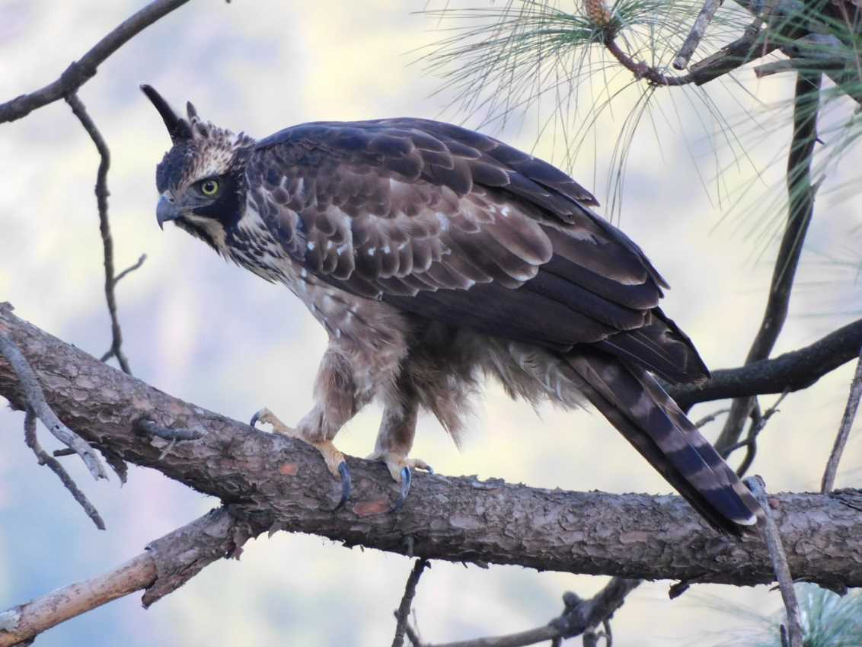
Гнездование хохлатого орла Nisaetus nipalensis orientalis на юге Хабаровского края
IХ Международная конференция по изучению и охране хищных птиц «Дневные хищные птицы и совы Северной Евразии: изучение и охрана», посвящённая памяти В.М. Галушина
Астраханский государственный заповедник, пос. Дамчик Астраханской области
24-27 сентября 2024 года
Коломийцев Н.П.
Поддубная Н.Я.
Jagdish Singh Negi -
https://www.inaturalist.org/photos/174790944

Slide 2
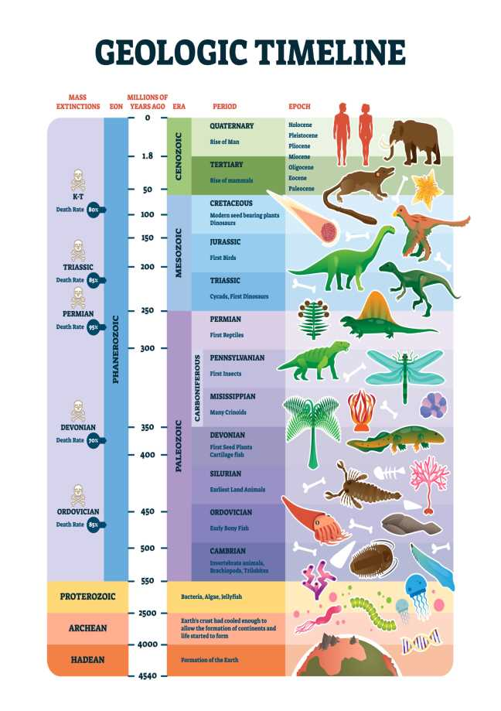
Шестое массовое вымирание
Голоценовое вымирание, называемое также позднеплейстоцен-голоценовое вымирание, или антропогенное массовое вымирание, или антропоценовое массовое вымирание, или шестое массовое вымирание — происходящее в настоящее время одно из наиболее значительных массовых вымираний видов животных и растений в истории Земли. Оно совпадает с современной эпохой голоцена, начавшейся около 12 тысяч лет назад, и является почти исключительно результатом человеческой деятельности.
В Докладе о глобальной оценке биоразнообразия и экосистемных услуг (англ.) рус. за 2019 год, опубликованном Межправительственной платформой по вопросам биоразнообразия и экосистемных услуг (англ. ) рус. (IPBES) ООН, говорится, что к 2050 году около миллиона видов растений и животных окажутся на грани исчезновения из-за антропогенного воздействия.

Slide 3
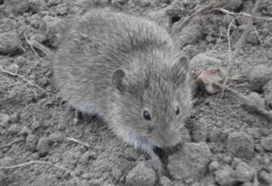
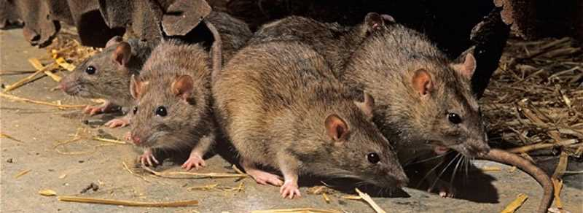
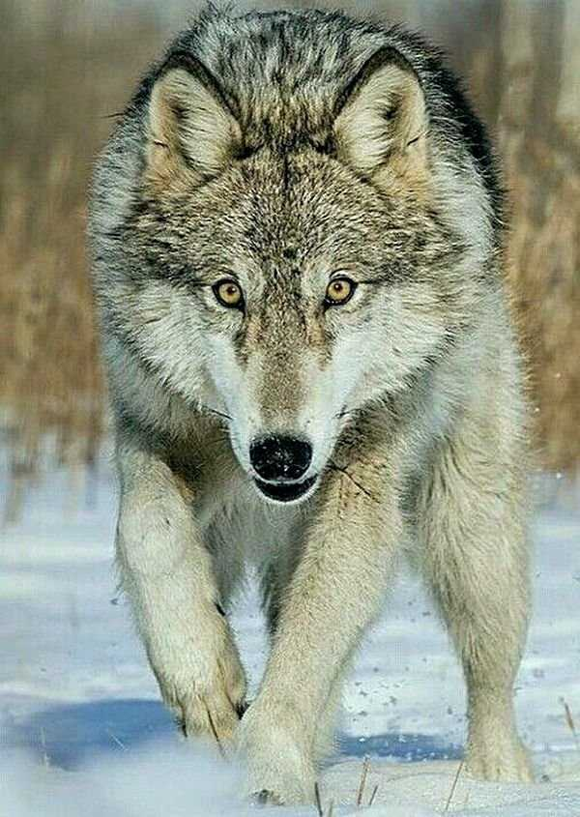
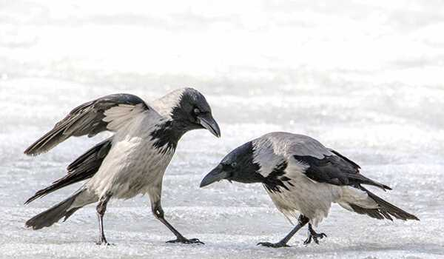
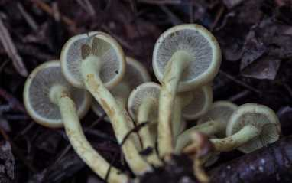
ВЫЖИВУТ ТОЛЬКО СЕРЫЕ

Slide 4
ЭВОЛЮЦИЯ
Эволюция неживой материи – конформная эволюция
Ее механизм – естественный отбор
Эволюция живой материи – адаптивная, или дарвиновская эволюция
Ее механизм биологический отбор – точность копирования (наследственность), изменчивость и естественный отбор
Благодаря механизму биологического отбора объекты получили способность адаптироваться к своей окружающей среде, то есть постепенно изменять свои структуры и функции в направлении улучшения своих условий существования независимо от направления изменения среды, даже если окружающая среда становится более враждебной.
А это все возрастающая независимость (автономия) эволюции живой материи от эволюции окружающей среды.

Slide 5
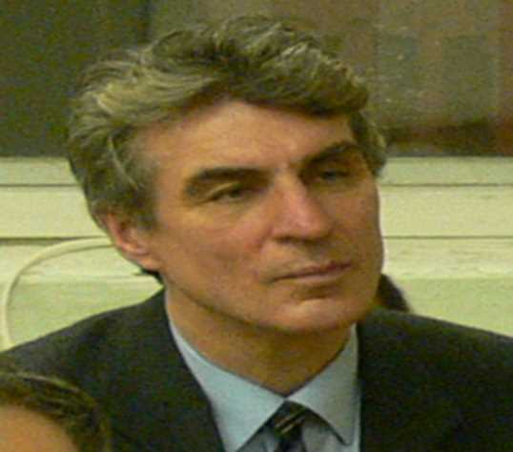
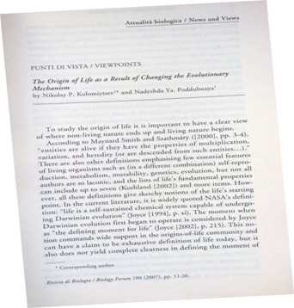
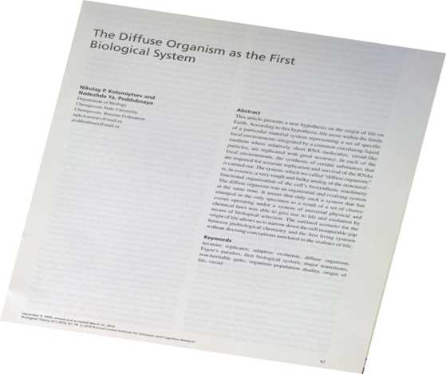
Адаптация – смысл жизни (Ж.Б. Ламарк, 1809)
2007 и 2010
Николай Петрович Коломийцев
Орнитолог
Эволюционный биолог

Slide 6
Закономерности формирования биоразнообразия во времени и пространстве
Kolomiytsev N., Poddubnaya N. Temporal and spatial variability of environments drive the patterns of species richness along latitudinal, elevational and depth gradients // Biological Communications. 2018. V. 63 (3). P. 189-201.

Slide 7
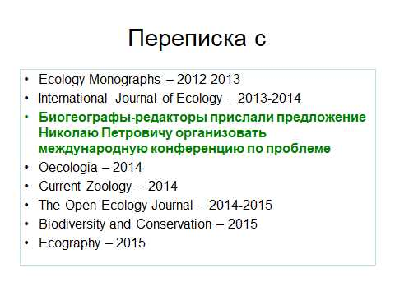
Признание теории биоразнообразия «время-пространственная адаптационная теория» Н.П. Коломийцева ведущими учеными мира: Биогеография получила расширенное название – Biogeography. Biology Diversity across Space and Time
Подача рукописи в журналы:

Slide 8
Управление экосистемами
В решении проблемы сохранения биоразнообразия важно управлять экосистемами так, чтобы процесс адаптации видов соответствовал скорости изменения окружающей среды (Коломийцев, 1990; Candolin and Wong, 2012; Kolomiytsev and Poddubnaya, 2018).

Slide 9
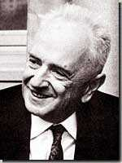
Изучение экосистем
«Ничто в биологии не имеет смысла, кроме как в свете эволюции» (Nothing in Biology Makes Sense Except in the Light of Evolution). 1973
Th. Dobzhansky
Добржанский, Феодосий Григорьевич

Slide 10
Теоретическое и практическое значение
Изучение приспособлений и темпов их формирования у птиц исключительно важно для прогнозирования изменений в различных экосистемах и для эффективного управления популяциями птиц с целью обеспечения безопасности людей и сохранения биоразнообразия.

Slide 11
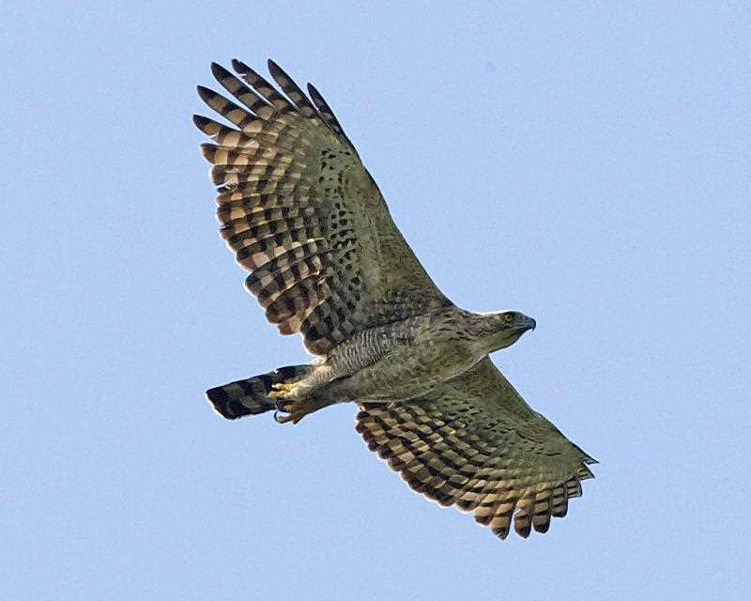
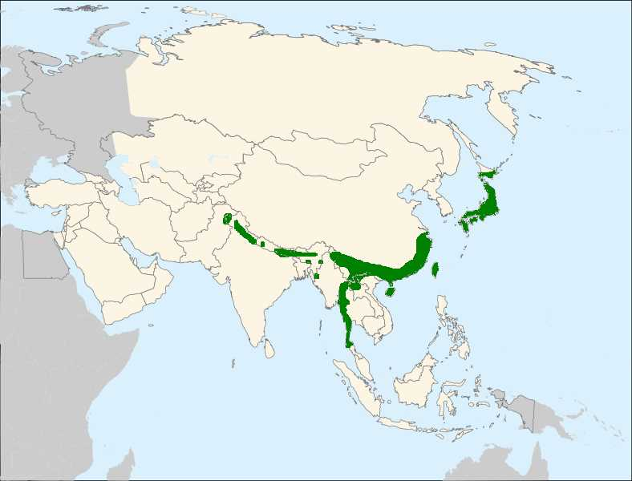
Восточный хохлатый орёл Nisaetus nipalensis orientalis (Spizaetus nipalensis)
Цель работы – оценить адаптации хохлатого орла к горным лесам Сихотэ-Алиня в интересах управления их населением.
Задачи:
Выявить места обитания.
Выявить особенности в питании.
Распространение горного хохлатого орла
https://de.wikipedia.org/wiki/Berghaubenadler#/
media/Datei:Spizaetus_nipalensis_area_svg.PNG

Slide 12
Хохлатый орёл в Приморском крае
Хохлатый орёл, на юге российского Дальнего Востока – редкий, локально распространённый оседлый и частично кочующий вид, которого регистрировали в Приморском крае начиная с 1970-х гг. Согласно обзору Ю.Н. Глущенко, В.А. Нечаева, Я.А. Редькина (2016) в подходящих местообитаниях восточный хохлатый орёл N. n. orientalis (Temminck et Schlegel, 1844), вероятно, гнездится по всему Приморскому краю, так как в разные сезоны птиц регистрировали или находили мёртвыми в Лазовском (бассейн р. Ивановки и побережья Японского моря) и Ольгинском районах (бассейны рек Милоградовки и Маргаритовки) (данные Н.П. Коломийцева, 1980-1989), Лазовском (Нечаев, 1999; Шохрин, 2005; Mattes, Shokhrin, 2010) и в Сихотэ-Алинском (Елсуков, 1974) заповедниках, в районе г. Артём (Бурковский, 1998); в окрестностях г. Уссурийска (Глущенко и др., 2008); на Ливадийском хребте (Глущенко, 1987); на хр. Пржевальского (Нечаев, Харченко, 2012); на хр. Синий (Глущенко, Волковская, Мрикот, 2001; данные Е.А. Коблика); в долине р. Партизанская (Назаров, 1986; Нечаев, Харченко, 2012); в Ольгинском районе в бассейне р. Милоградовка; в Чугуевском районе в бассейне р. Соколовка (Нечаев, Харченко, 2012; Курдюков, 2021); в верховьях рек Уссури и Маргаритовка (Шохрин, 2005); в Дальнегорском районе в нижнем течении р. Шептун; на юге Тернейского района (Сотников, Акулинкин, 2007); в бассейне р. Великая Кема (Антонов и др., 2012); в низовье р. Бикин (Пукинский, 2003; данные Ю.Б. Шибнева). Сихотэ-алиньская и монгольская популяции расположены севернее основного ареала (Карякин, 2007; Gombobaatar, 2012) и, возможно, родственны японским популяциям, особи которых перемещаются на Корейский полуостров.

Slide 13
Для смежных районов Хабаровского края вид не указан. Неоднократно отмечен в Сахалинской обл. (Сахалин, о. Кунашир, о. Монерон), где статус вида окончательно не определён (Munsterhjelm, 1922; Нечаев, 1975, 1991; Ильяшенко и др., 1988).

Slide 14
Материал и методы
Исследования выполнены во время экспедиции в бассейне правых притоков р. Амур (реки Сидими и Немта) и р. Хор – правого притока р. Уссури (от пос. Сукпай 47.999746, 136.822438 до с. Бичевая 47.770117, 135.628533) в Хабаровском крае в мае-июне 2010 г. Наблюдения проводились с использованием 20-60–кратного бинокля, для осмотра гнезда применялся видеоскоп и для сбора содержимого гнезда – самодельный манипулятор «механическая рука».

Slide 15
Результаты исследования и обсуждение
Гнездо хохлатого орла в Хабаровском крае найдено нами 12.06.2010 г. Оно находилось в бассейне среднего течения р. Хор в низкогорье отрогов Сихотэ-Алиня (47.645301, 135.793165). Местообитание представляло собой разреженный с преобладанием лиственных пород смешанный лес, пройденный масштабными промышленными лесозаготовками во второй половине 20-го столетия, почти в трех километрах от реки. Гнездо располагалось на высоте 14 м в развилке двух ветвей двадцатиметровой корейской сосны (Pinus koraiensis), окруженной лиственными деревьями с лианами лимонника (Schisandra chinensis).

Slide 16
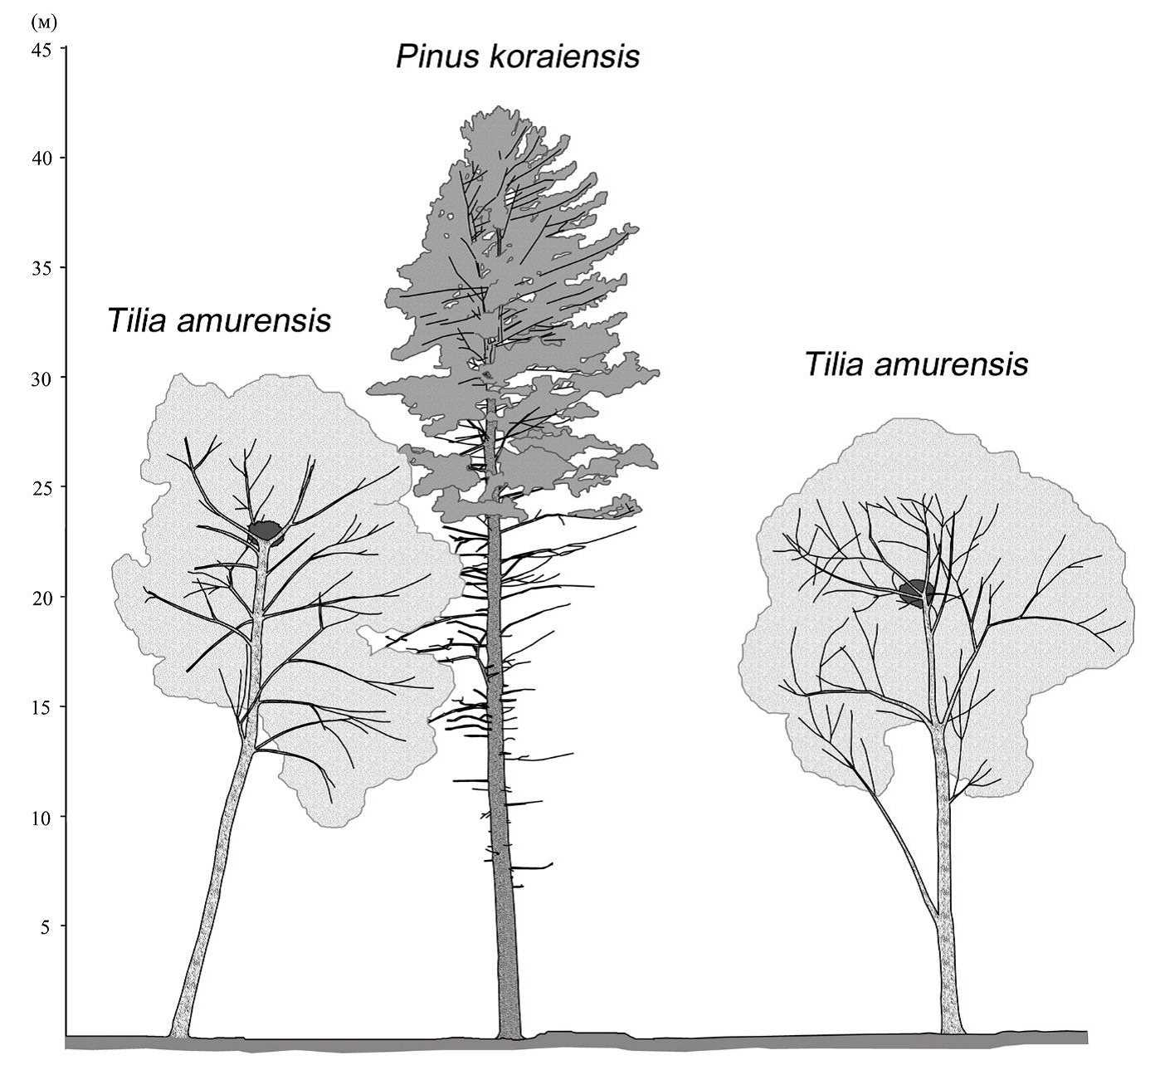
Схемы расположения гнёзд восточного хохлатого орла Nisaetus nipalensis orientalis на гнездовом участке в бассейне верхнего течения реки Шкотовки (стоящее рядом крупное дерево корейского кедра показано для сравнения). А.Б.Курдюков 2021

Slide 17
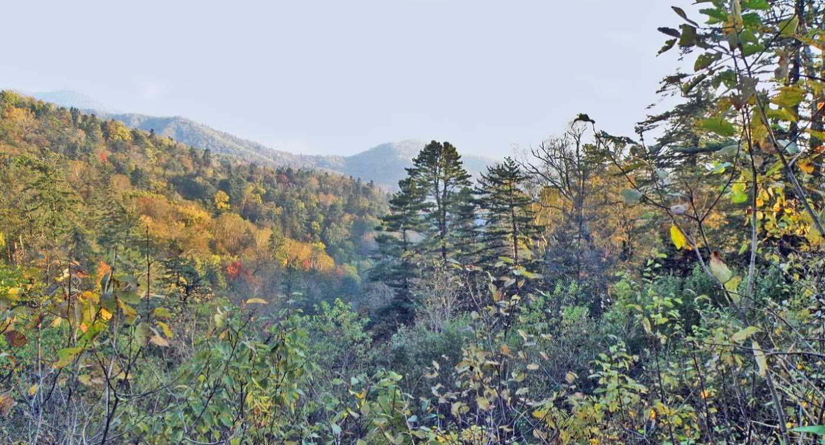
Результаты исследования и обсуждение
В гнезде находился один птенец, по размерам он немного уступал взрослым птицам. Птенец спокойно реагировал на видеоскоп и манипулятор, лишь немного сместился в противоположную от наблюдателя сторону. Судя по тому, что цикл размножения длится не менее 80 дней (Ferguson-Lees, Christie, 2001), откладка яйца/яиц сделана в конце марта.

Slide 18
Результаты исследования и обсуждение
Один взрослый орел держался примерно в 100 м от гнезда, сидя на вершине лиственного дерева на протяжении почти 20 минут во время осмотра гнезда. Такое терпимое к человеку отношение сильно отличается от агрессивно нападающих индийских птиц (Naoroji, 2006). В этот же день пара хохлатых орлов была встречена у берега реки (47.649233, 135.654634), одна птица сидела на боковой ветке 40-метрового ильма, а вторая добыла голубую сороку (Cyanopica cyana). Нельзя исключить, что это были родители птенца из осмотренного ранее гнезда.

Slide 19
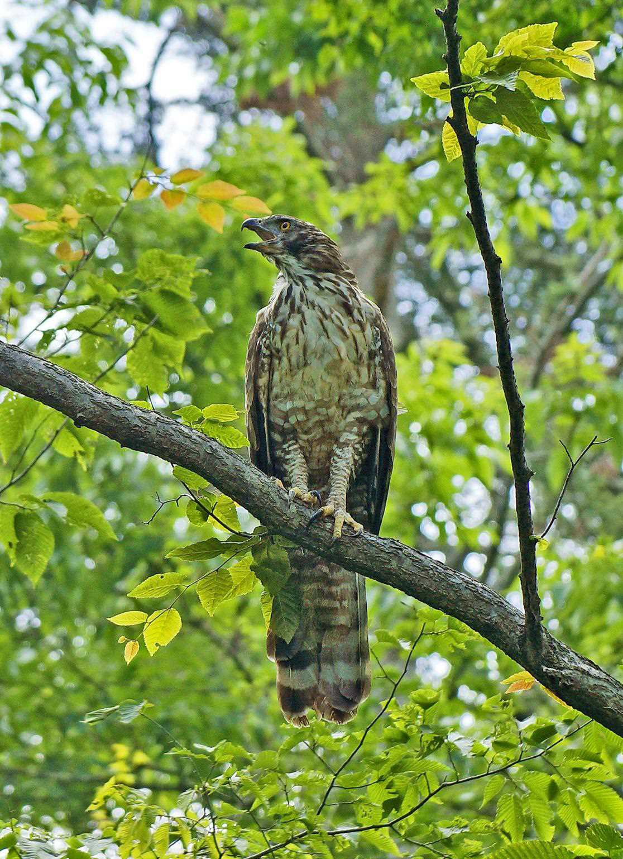
Взрослая самка восточного хохлатого орла Nisaetus nipalensis orientalis, беспокоящаяся у гнезда с птенцом. 18 июля 2021. Фото А.Б. Курдюкова.

Slide 20
Питание
Среди пищевых остатков из гнезда были идентифицированы мелкие воробьиные птицы, ближе не определенные, большой пестрый дятел (Dendrocopos major), два рябчика (Tetrastes bonasia), кряква (Anas platyrhynchos), восточный широкорот (Eurystomus orientalis), три большие полевки (Microtus fortis), азиатский бурундук (Eutamias sibiricus), заяц Lepus sp., змея и бесхвостая амфибия, ближе не определенные. Состав жертв сходен с составом из других районов этого орла (Takayuki et al., 2000; Ferguson-Lees, Christie, 2001; Nakagawa et al., 2005; Naoroji, 2006; Kaneda, 2009; Курдюков, 2021; Abe et al., 2023). Хохлатого орла можно считать скорее универсалом и оппортунистом, как и многих хищников.

Slide 21
Адаптация
Высокий уровень деградации различных местообитаний и обезлесения, вероятно, является основной причиной сокращения численности вида по всему ареалу (Ferguson-Lees, Christie, 2001; Shing et al., 2006; Курдюков, 2021).
В последние десятилетия хохлатые орлы стали чаще регистрироваться на пролете и гнездовании не только в горных высокоствольных и многоярусных лиановых смешанных лесах (до 800 м над ур. м.) и долинных смешанных лесах в верхнем и среднем течении горных рек, но и в антропогенном ландшафте и даже в окрестностях населённых пунктов Приморского края (Глущенко, Нечаев, Редькин, 2016; Курдюков, 2021).

Slide 22
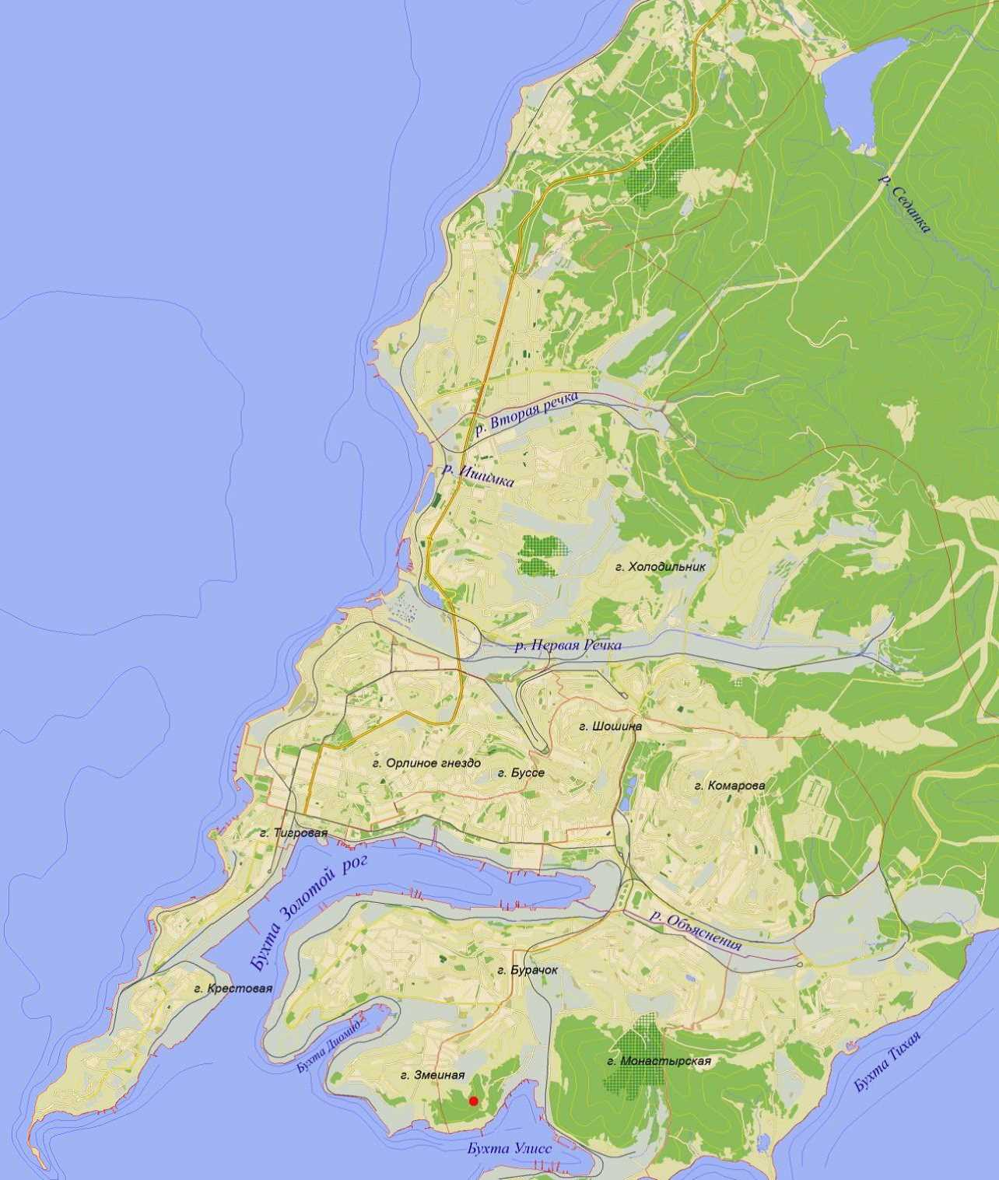
Результаты исследования и обсуждение
Место встречи восточного хохлатого орла Spizaetus nipalensis в черте жилой застройки города Владивосток (показано красной точкой).
А.Б.Курдюков 2019

Slide 23
Адаптация
По-видимому, население хохлатого орла на юге российского Дальнего Востока адаптировалось к происходящим в тайге изменениям.
Одновременно нельзя исключать и факт более внимательного отношения к объектам дикой природы по сравнению с серединой ХХ столетия. Первые встречи хохлатых орлов были зарегистрированы в 1970-е годы. В этот период активизировалось общественное и научное внимание к редким и «краснокнижным» видам. В этот же период сформировались многие научные коллективы заповедников и институтов РАН с высококвалифицированными орнитологами.
Наша находка хохлатого орла на гнездовании в Хабаровском крае – в пределах горной системы Сихотэ-Алиня кажется естественной.
Подавляющее большинство видов, связанных с маньчжурской фауной, проникают и в северные районы Сихотэ-Алиня.

Slide 24
Принятые меры охраны. Занесён в Приложение II СИТЕС, Приложение соглашения об охране перелётных птиц и их местообитаний, заключённого Правительством Российской Федерации с Правительством Японии.
Места обитания охраняются в заповедниках «Уссурийский», «Кедровая Падь», «Лазовский», «Сихотэ-Алинский» и национальных парках «Земля леопарда», «Зов тигра», «Удэгейская легенда», «Бикин» Приморского края, на территории которых обитает свыше 10% популяции вида в России. Отсутствие выраженной негативной динамики численности указывает на достаточность принятых мер охраны.
Необходимые дополнительные меры охраны.
Ограничения на вырубку древесины кедра корейского и пихты цельнолистной;
восстановительные мероприятия по мозаичной высадке саженцев этих деревьев в средних частях горных склонов в пределах их исторического распространения;
стимулирование перехода промысловиков на безопасные для птиц способы отлова пушных зверей.
Авторы-составители. А.Б. Курдюков, С.Г. Сурмач.

Slide 25
Заключение
Таким образом, хохлатый орёл на юге российского Дальнего Востока нуждается в специальной программе по изучению его экологии.

Slide 26
Задача на будущее
Способность к адаптации в новой среде обитания позволяет птицам вырабатывать новую модель поведения в изменяющейся среде, где образ жизни связан с видоизменённым человеком ландшафтом.

Slide 27
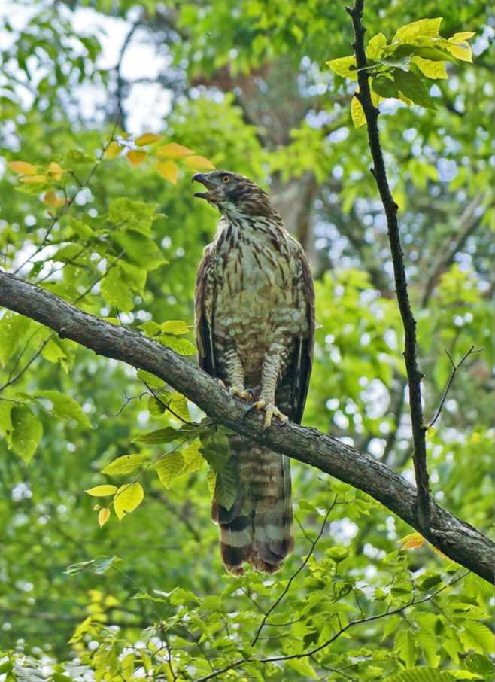
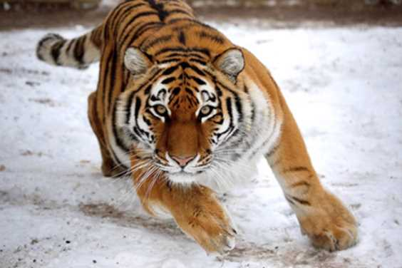
Благодарим за внимание!

